Slide 1

Final Project IoT 해킹/보안 (5차 발표)
5조: 김성빈(팀장), 구관현조명환, 황대훈, 김지연

Slide 2
목차
프로젝트 목표
시스템 구조
개발 환경
개발 일정
업무 분담
진행 사항
진행 계획
취약점 분석 및 보안요소 추가 사항
Q&A

Slide 3
1. 프로젝트 목표
Project Goals
Web
Ubuntu로 Web Server 구성
Mobile WebApp으로 Camera를 활용하여 Smart Car 제어
Smart Car
Raspberry PI를 통한 Python으로 WebSocket Server 구성
해킹 / 보안
OWASP Top10 취약점 분석 및 대응
DDoS

Slide 4



2. 시스템 구조(Total)
System Structure(Total)
공유기
WiFi 접속
WiFi 접속
WiFi 접속
AP 공격
Web Socket 통신
Web App
Web Server (Ubuntu)
Smart Car
비인가 접근
제어
취약점 공격
(권한 탈취)
Mobile
Hacker (Kali)

Slide 5
2. 시스템 구조(Smart Car)
System Structure(Smart Car)
Front(STM32F0)
UART 통신
CAN 통신
Raspberry Pi
Main(STM32F4)
Middle(STM32F0)
Rear(STM32F0)

Slide 6






3. 개발 환경
Development Tools
OS | Linux(Ubuntu) Linux(Kali) Raspberry Pi
SERVER | Python - WebSocket Server Ubuntu - Web Server
DataBase | Ubuntu - MySQL
Language | Python, C++ HTML, CSS, JS SQL
IDE | Python, Eclipse

Slide 7
4. 개발 일정
Development Schedule
 | ~5/1 | ~5/10 | ~5/17 | ~5/24 | ~5/31 | ~6/7 | ~6/17
주제 기획
개발 환경 구축
스마트카 기능 구현
웹페이지 구현
취약점 분석
취약점 보안
최종 점검 및 발표

Slide 8
5. 역할 분담
Division of Roles
김성빈 : Web Server 구축 및 DB 설계
김지연 : Web Server 구축 및 DB 설계
황대훈 : Smart Car 제어
조명환 : Smart Car 제어
구관현 : 개발환경 구축 및 팀원 관리

Slide 9
6. 진행 사항(2주차)
Progress
Python – HTML 연결
Websocket으로 통신 테스트
CentOS Web Server – MySQL 연동
php5 – MySQL 연동 확인 완료
Smart Car
연결 상태 확인 완료

Slide 10
6. 진행 사항(3주차)
Progress
CentOS Web Server – MySQL 연동
메인페이지 및 회원가입 페이지 구현
Session을 활용한 로그인 상태확인
Smart Car
WebSocket 소스 연동 및 확인
Python으로 SmartCar 제어 구현
해킹 / 보안
취약점 분석 및 보안요소 정리

Slide 11
6. 진행 사항(4주차)
Progress
Web Server 구축
CentOS 에서 Ubuntu로 Web Server변경
Ubuntu 설치 및 연결
Smart Car
WebSocket 소스 연동 및 확인
Python으로 SmartCar 제어 구현
해킹 / 보안
취약점 분석 및 보안요소 정리

Slide 12
7. 진행 계획
Progress Plan
Web Server 구축
카메라 연결 확인
CSS
Smart Car
Python으로 SmartCar 제어 구현

Slide 13
7. 해킹 / 보안 계획
Hacking / Security Plan
SQL Injection
Brute Force Attack(Dictionary Attack)
PHP Code Injection
AP Attack
DDoS Attack
Sniffing / Snooping / spoofing

Slide 14


8-1 SQL Injection
SQL Injection
index
Request(POST)
main
Response
user_id
user_pw
패킷을 가로채어
DataBase 안 정보 획득
Burp Suite

Slide 15
8-1 SQL Injection
SQL Injection
SQL Injection 결과 사진 넣기

Slide 16




8-1 SQL Injection
SQL Injection
main
mysqli_real_escape_string
Unescape 문자열을 Escape하여 MySQL 쿼리문을 안전하게 질의할 수 있도록 한다.
\x00, \n, \r, \, ‘, \x1a에 해당하는 문자열을 발견하면 백슬래시를 붙여 치환한다.

Slide 17

8-1 SQL Injection
SQL Injection
stripslashes
문자형이 아닌 숫자형으로 입력 받을 경우 mysql_real_escape_string 함수를 우회해 데이터 추출을 방지

Slide 18



8-2 PHP Code Injection
PHP Code Injection
htmlspecialchar
값으로 들어가는 message 변수를 검증한다.
악의적인 코드를 입력하더라도 필터링 되어 동작하지 않는다.
&, “”, ‘’, <, > 을 HTML 엔티티로 변환한다.

Slide 19
8-3 Brute Force Attack(Dictionary Attack)
Brute Force Attack(Dictionary Attack)
index
Request(POST)
main
Response
user_id
user_pw
패킷을 가로채어
Brute Force Attack
Dictionary Attack
Burp Suite

Slide 20
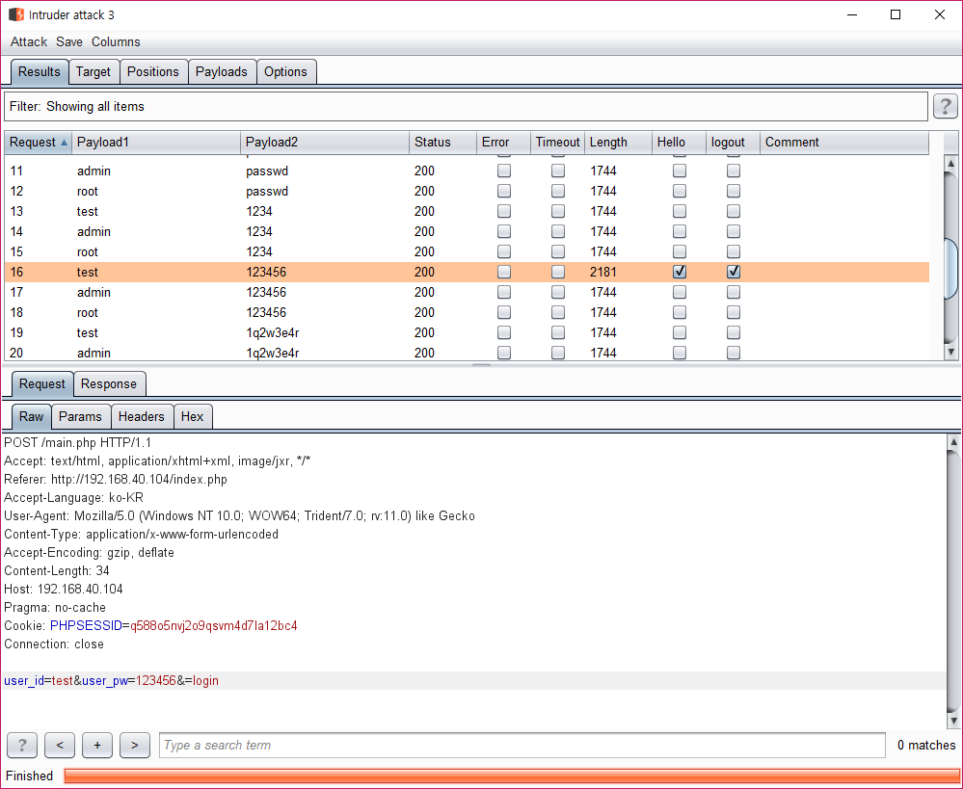
8-3 Brute Force Attack(Dictionary Attack)
Brute Force Attack(Dictionary Attack)

Slide 21
8-3 Brute Force Attack(Dictionary Attack)
Brute Force Attack(Dictionary Attack)
ID / PW 입력 후
Login_ok 페이지 이동
login
Login_ok
로그인 실패 시
login 페이지 이동
Session 정보 없을 시
login페이지 이동
로그인 성공 시
index 페이지 이동
index

Slide 22
8-3 Brute Force Attack(Dictionary Attack)
Brute Force Attack(Dictionary Attack)
Firewall 작동 소스 넣기
Ubuntu
Firewall

Slide 23

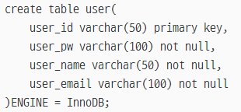
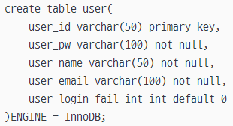
8-3 Brute Force Attack(Dictionary Attack)
Brute Force Attack(Dictionary Attack)
Ubuntu
DataBase
DataBase Column 추가
로그인 실패 횟수를 DB에 저장하여 5번이 넘어가면 로그인 불가능하게 방지

Slide 24

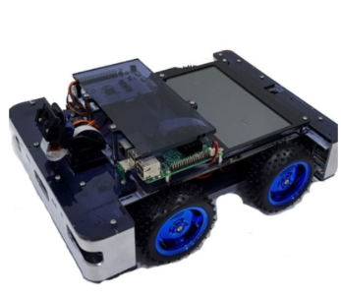

8-4 AP Attack
AP Attack
Wifi 연결
공유기
Smart Car
aircrack을 이용하여
무선트래픽 검색
이미 인증된 와이파이를
deauth패킷을 이용하여 이미 인증된 비밀번호를 재인증수행
Darkc0de.lst 를 이용하여 패스워드 크래킹 시작
해커

Slide 25
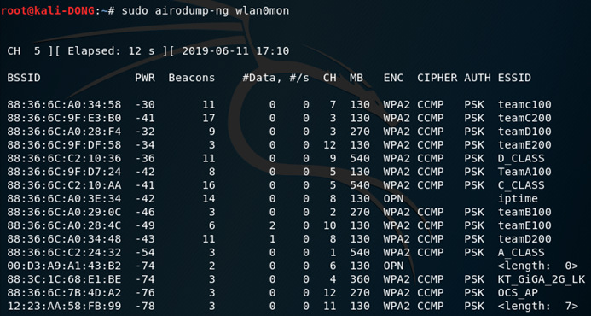
8-4 AP attack
AP attack
무선트래픽 검색
Notes:
25

Slide 26
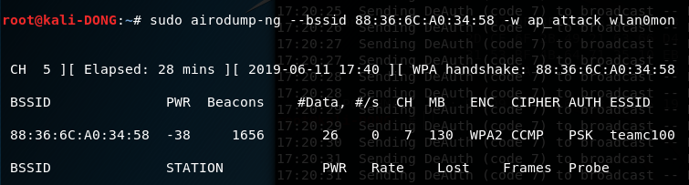
8-4 AP attack
AP attack
패킷을 캡처를 하여 ap_attack 파일로 저장
Notes:
26

Slide 27
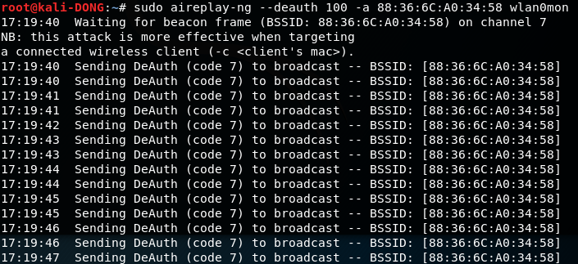
8-4 AP attack
AP attack
deauth패킷을 이용하여 이미 인증된 비밀번호를 재 인증 수행
Notes:
27

Slide 28
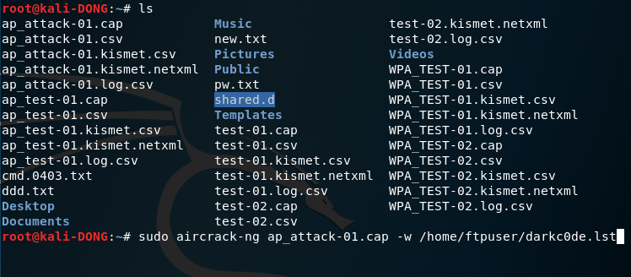
8-4 AP attack
AP attack
Darkc0de.lst 를 이용하여 패스워드 크래킹 시작
Notes:
28

Slide 29
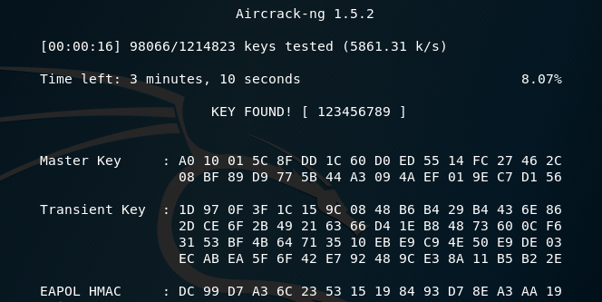
8-4 AP attack
AP attack
키 획득 결과
Notes:
29

Slide 30

8-5 DDoS Attack
DDoS Attack
DDoS 공격으로 인한 접속 불가
Smart Car
Web Server
Mobile
DDos공격
패킷을 계속 보냄
해커

Slide 31
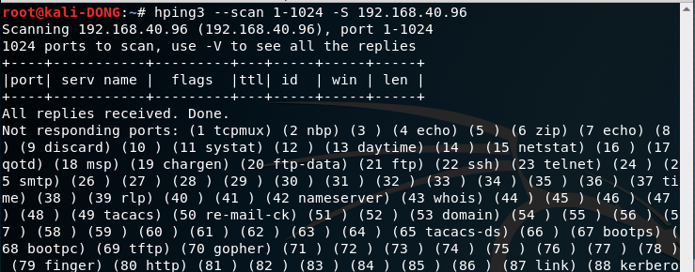
8-5 DDoS Attack
DDoS Attack
hping3을 이용하여 Ubuntu 서버 포트 스캔
(포트 스캔 결과)
Notes:
31

Slide 32
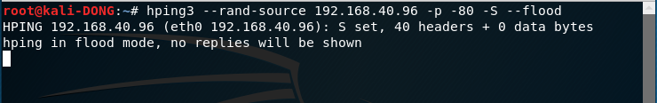
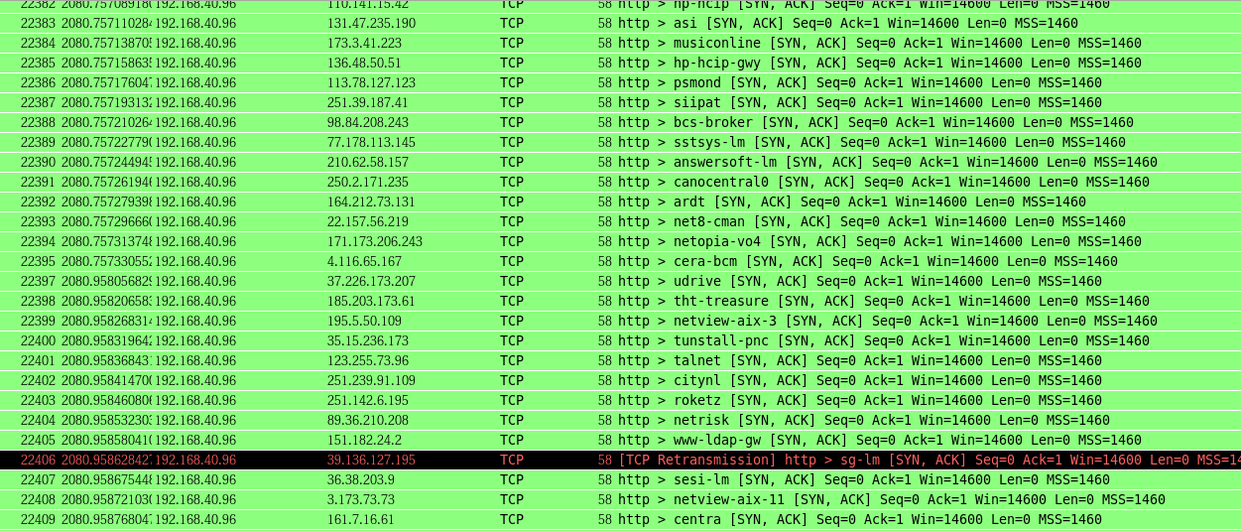
8-5 DDoS Attack
DDoS Attack
hping3을 이용하여 Ubuntu 서버 DDos 공격
wireshark을 이용하여 DDos 공격 실행 결과 패킷 확인
Notes:
32

Slide 33
Q&A

Slide 34
END

